Slide 1
正则化
Regularization
报告人：杨涛

Slide 2
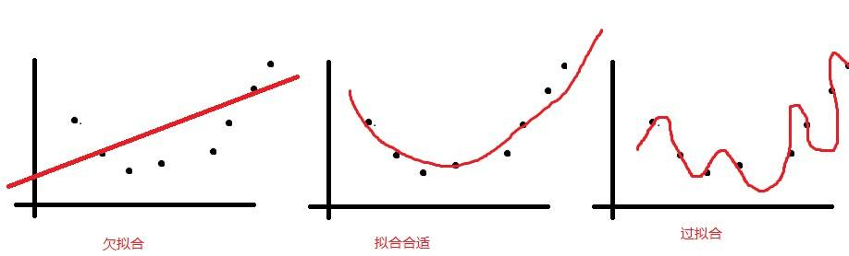
过拟合和欠拟合
1
3
5

Slide 3
模型选择
3
奥卡姆剃刀原理：
在所有可能选择的模型中，能够很好地解释已知数据并且十分简单的才是最好的模型
如无必要，勿增实体
5
玩转大学PPT素材 更多好素材请访问 http://daxue101.100get.cn

Slide 4
解决欠拟合和过拟合
1、欠拟合
增加特征维度，使得模型泛化能力更强
2、过拟合
a、减少特征维度
b、正则化

Slide 5
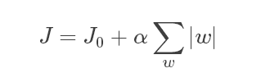
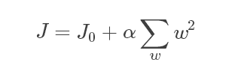

正则化是什么
目的： 防止过拟合！！！
本质： 约束（限制）要优化的参数
常见的正则化方法有L1正则和L2正则
L1 -norm
L2 -norm

Slide 6
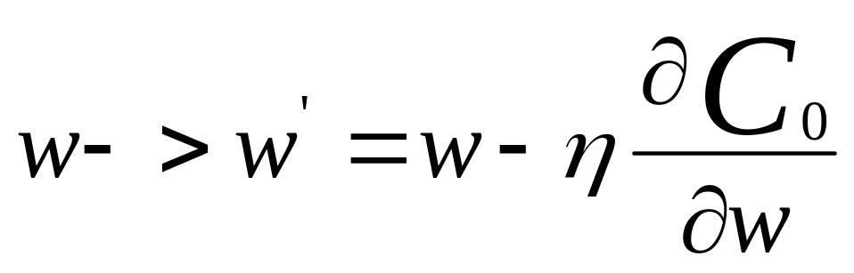

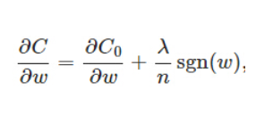
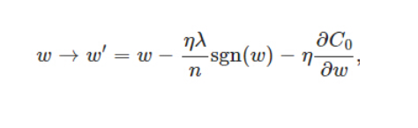
l1-norm
插入文字
1

Slide 7
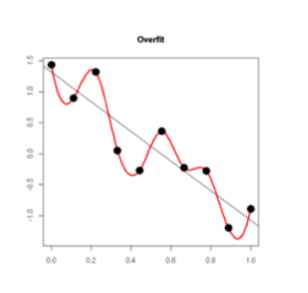

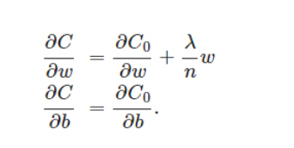
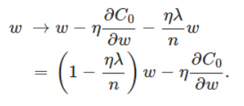
l2-norm
插入文字
1

Slide 8
Contents
常见问题
1、L1 相比于 L2为什么容易获得稀疏解？
2、L1为什么可以用来做特征选择？
3、为什么L1正则产生稀疏的权值, 而L2正则产生平滑的权值？
一个套路？
北京大学

Slide 9
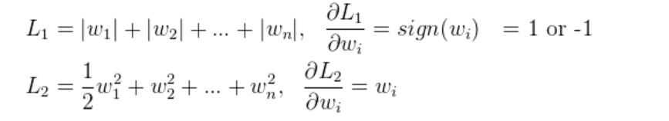
权值更新
1、梯度
（不失一般性，我们假定：wi等于不为0的某个正的浮点数，学习速率η 为0.5)
2、更新
L1的权值更新公式为wi = wi - η * 1 = wi - 0.5 * 1，
L2的权值更新公式为wi = wi - η * wi = wi - 0.5 * wi
北京大学

Slide 10
总结
相同点：都用于避免过拟合
不同点：
1、L1可以让一部分特征的系数缩小到0，从而间接实现特征选择。所以L1适用于特征之间有关联的情况
2、L2让所有特征的系数都缩小，但是不会减为0，它会使优化求解稳定快速。所以L2适用于特征之间没有关联的情况
trick：
如果特征数据是高维稀疏，那么使用L1正则；
如果特征数据是低维稠密，那么使用L2正则。

Slide 11

dropout
基本思想：
在深度学习网络训练的过程中，对于神经网络单元，按照一定的概率将其暂时从网络中丢弃，对于随机梯度下降算法来说，由于是随机丢弃，所以每个batch都在训练不同的网络。
玩转大学PPT素材 更多好素材请访问 http://daxue101.100get.cn

Slide 12
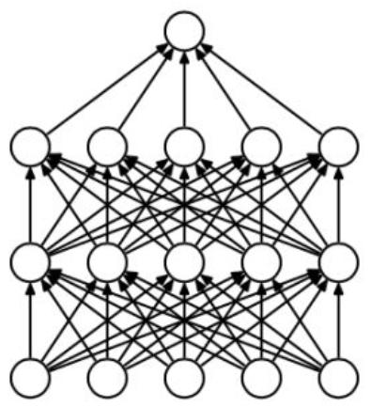
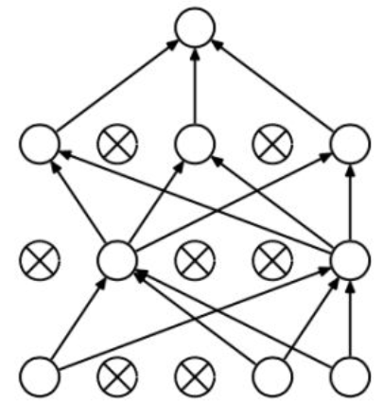
dropout
玩转大学PPT素材 更多好素材请访问 http://daxue101.100get.cn

Slide 13
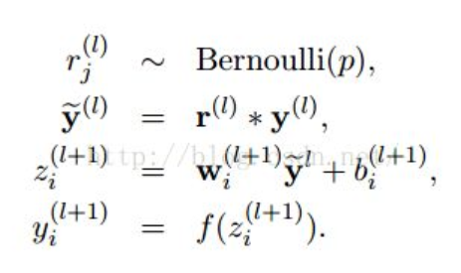
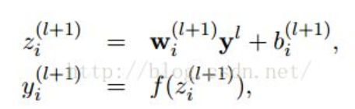
dropout计算
原始网络计算
加入dropout之后
玩转大学PPT素材 更多好素材请访问 http://daxue101.100get.cn

Slide 14
数据增强
1、图像
（旋转、翻转、缩放、移位）
2、文本
（词向量替换）
3、音频
（分帧窗口，移帧）
03
07
09
15
POINT 1 05’
POINT 2 10’
POINT 3 20’
POINT 4 05'
2

Slide 15

谢谢
再见
玩转大学PPT素材 更多好素材请访问 http://daxue101.100get.cn

